Slide 1
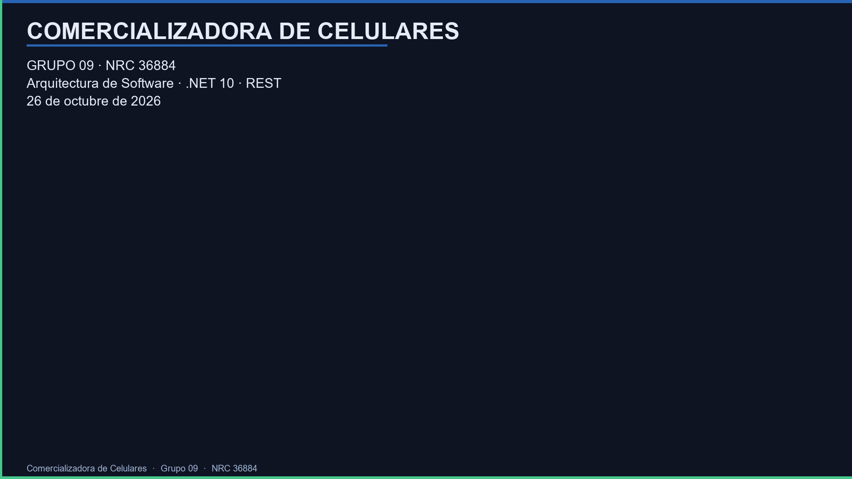
Notes:
Portada

Slide 2
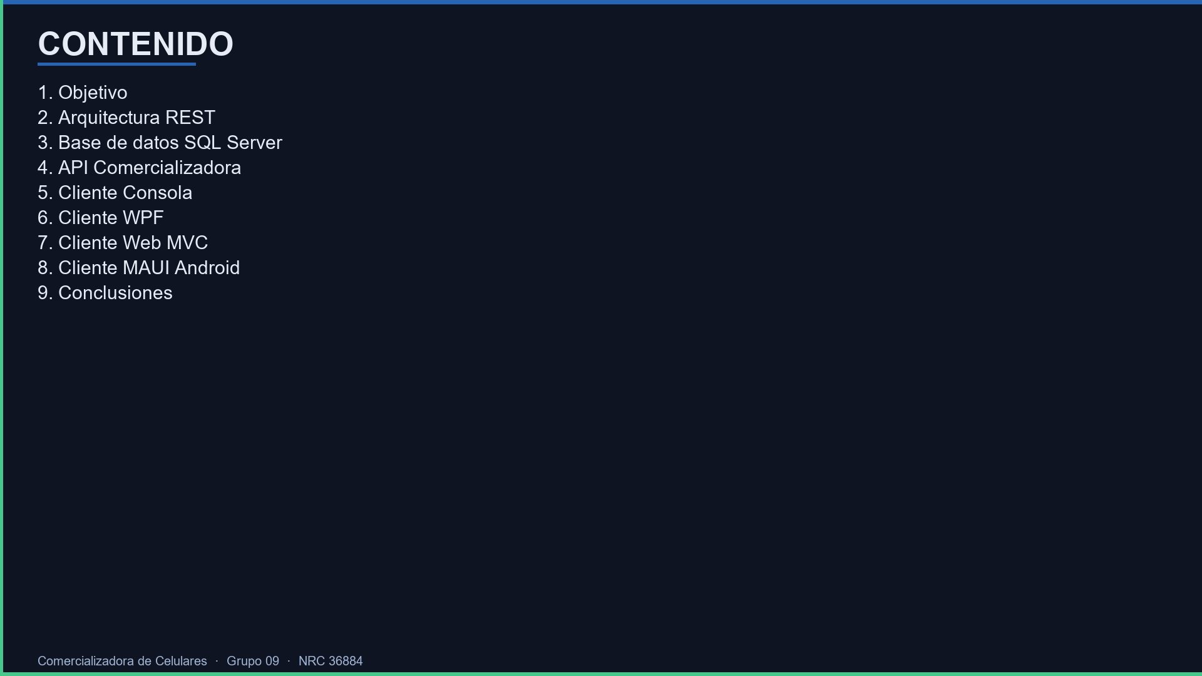
Notes:
Tabla de contenido

Slide 3
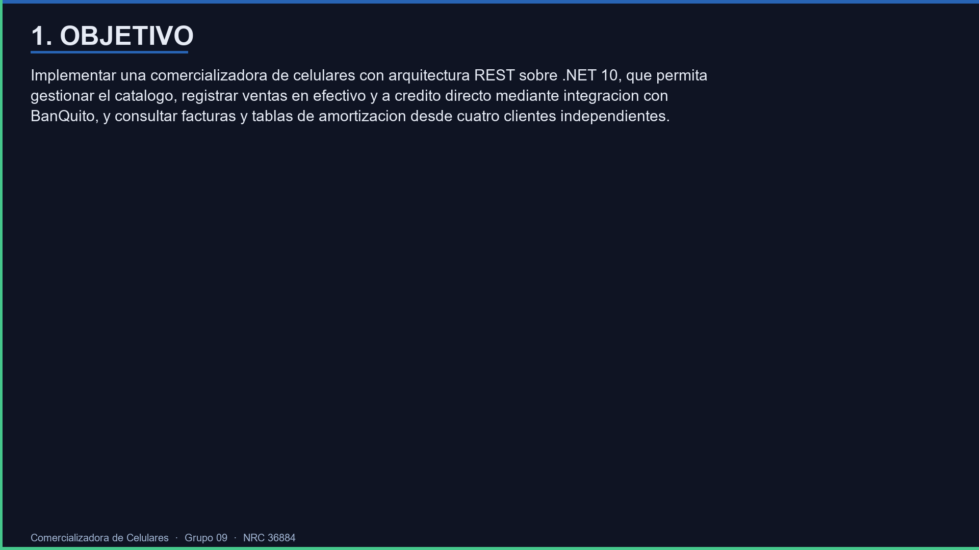
Notes:
Objetivo

Slide 4
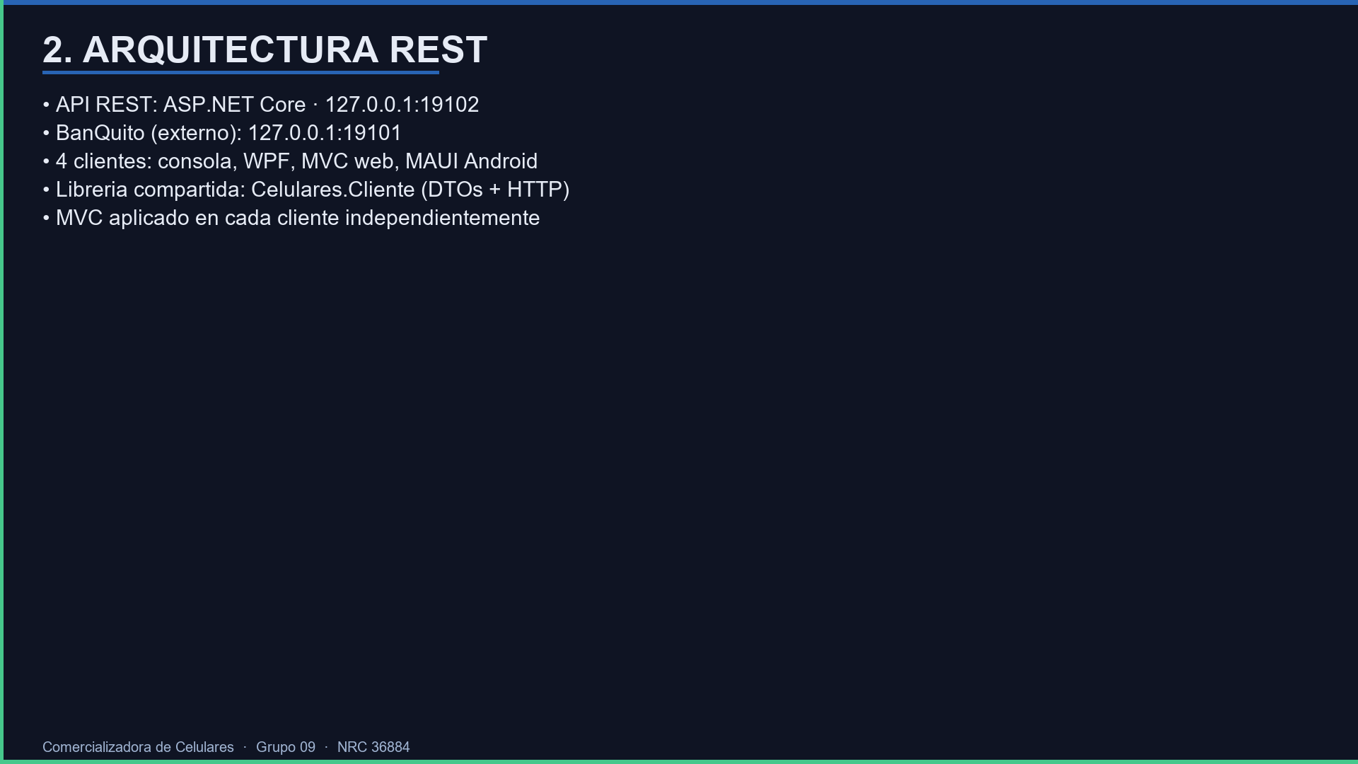
Notes:
Arquitectura

Slide 5
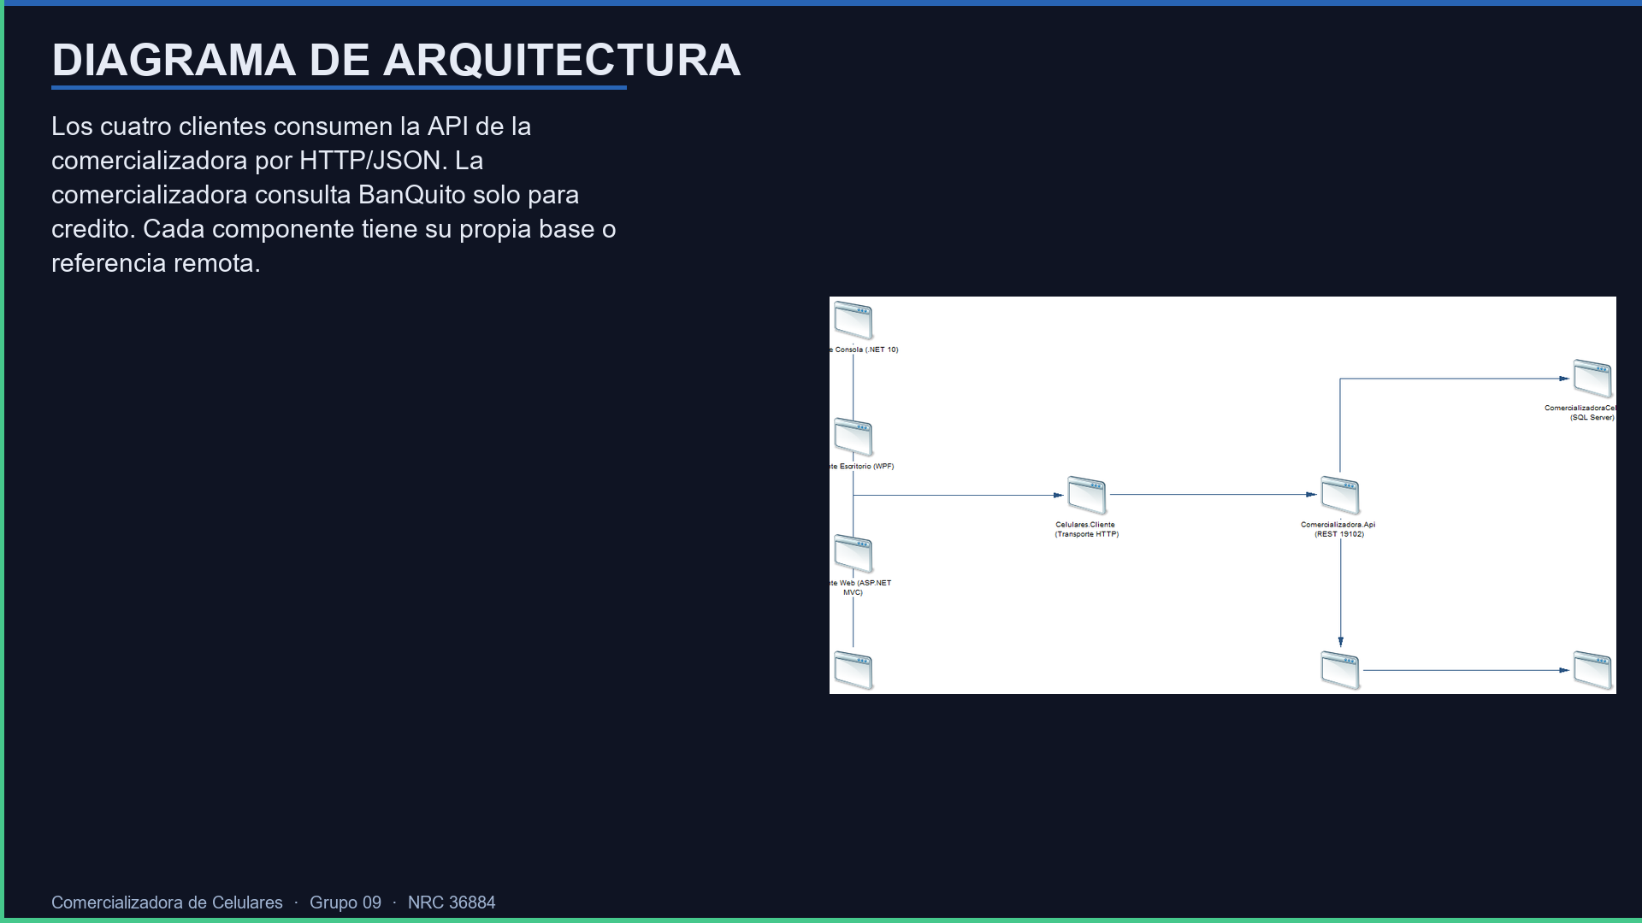
Notes:
Arquitectura - diagrama

Slide 6
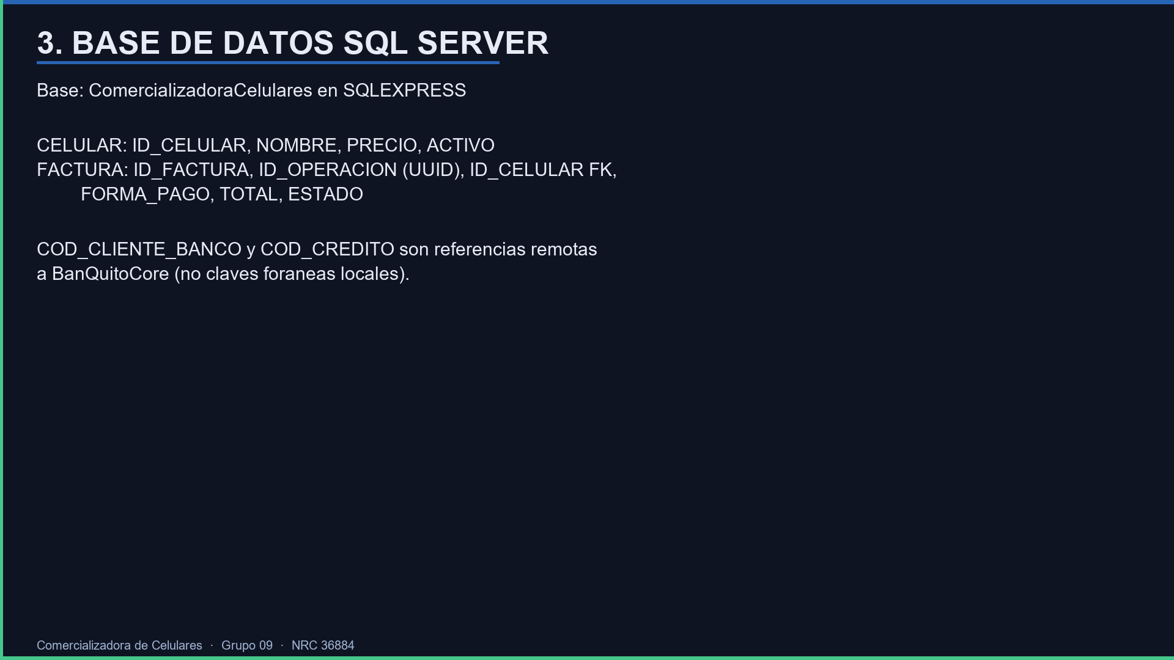
Notes:
BDD

Slide 7
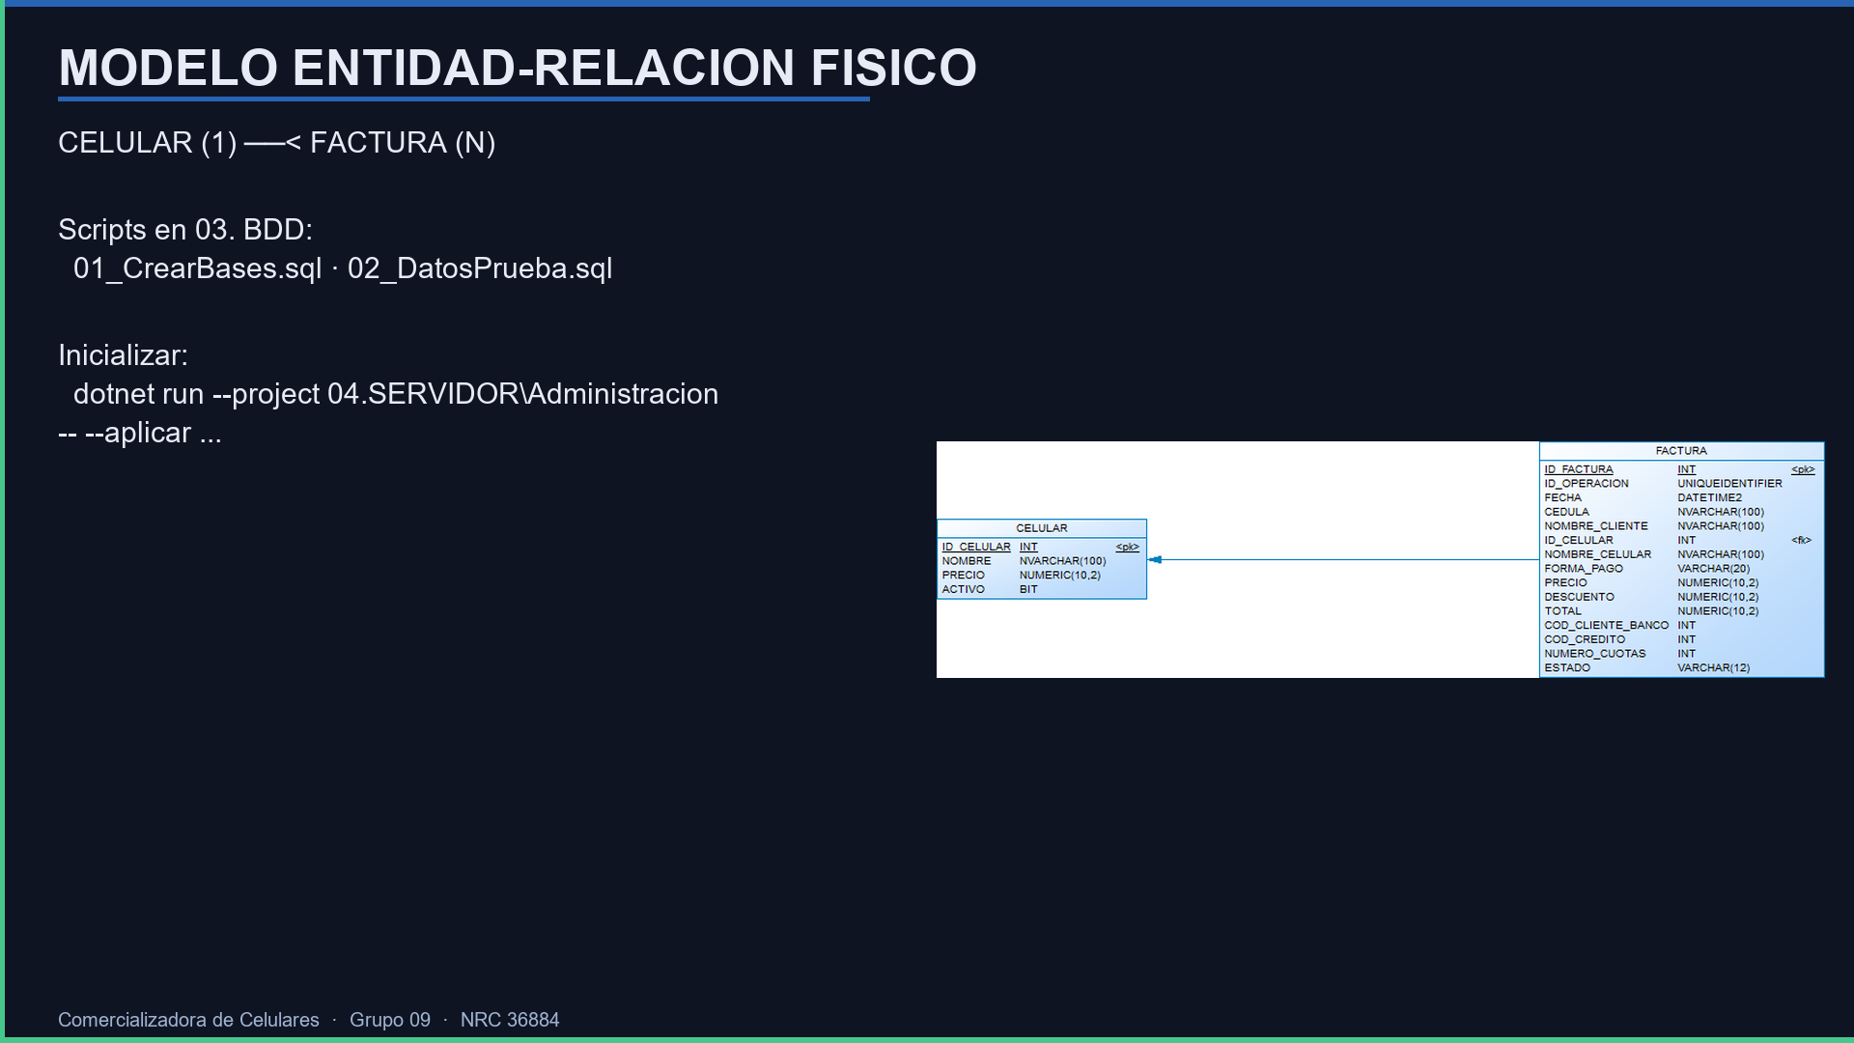
Notes:
MER fisico

Slide 8
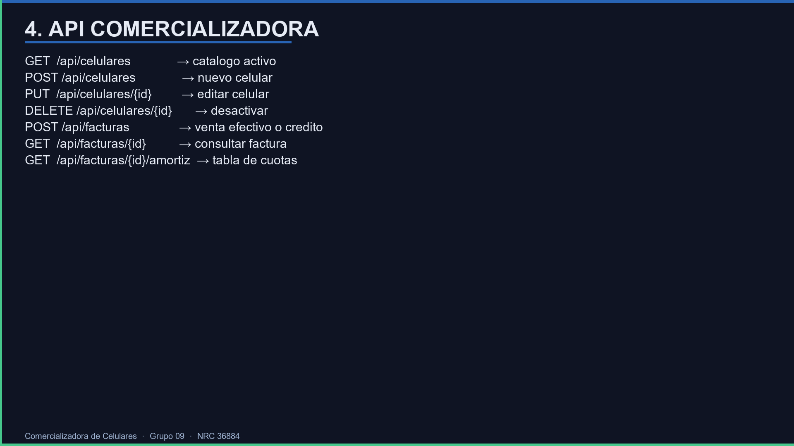
Notes:
API endpoints

Slide 9
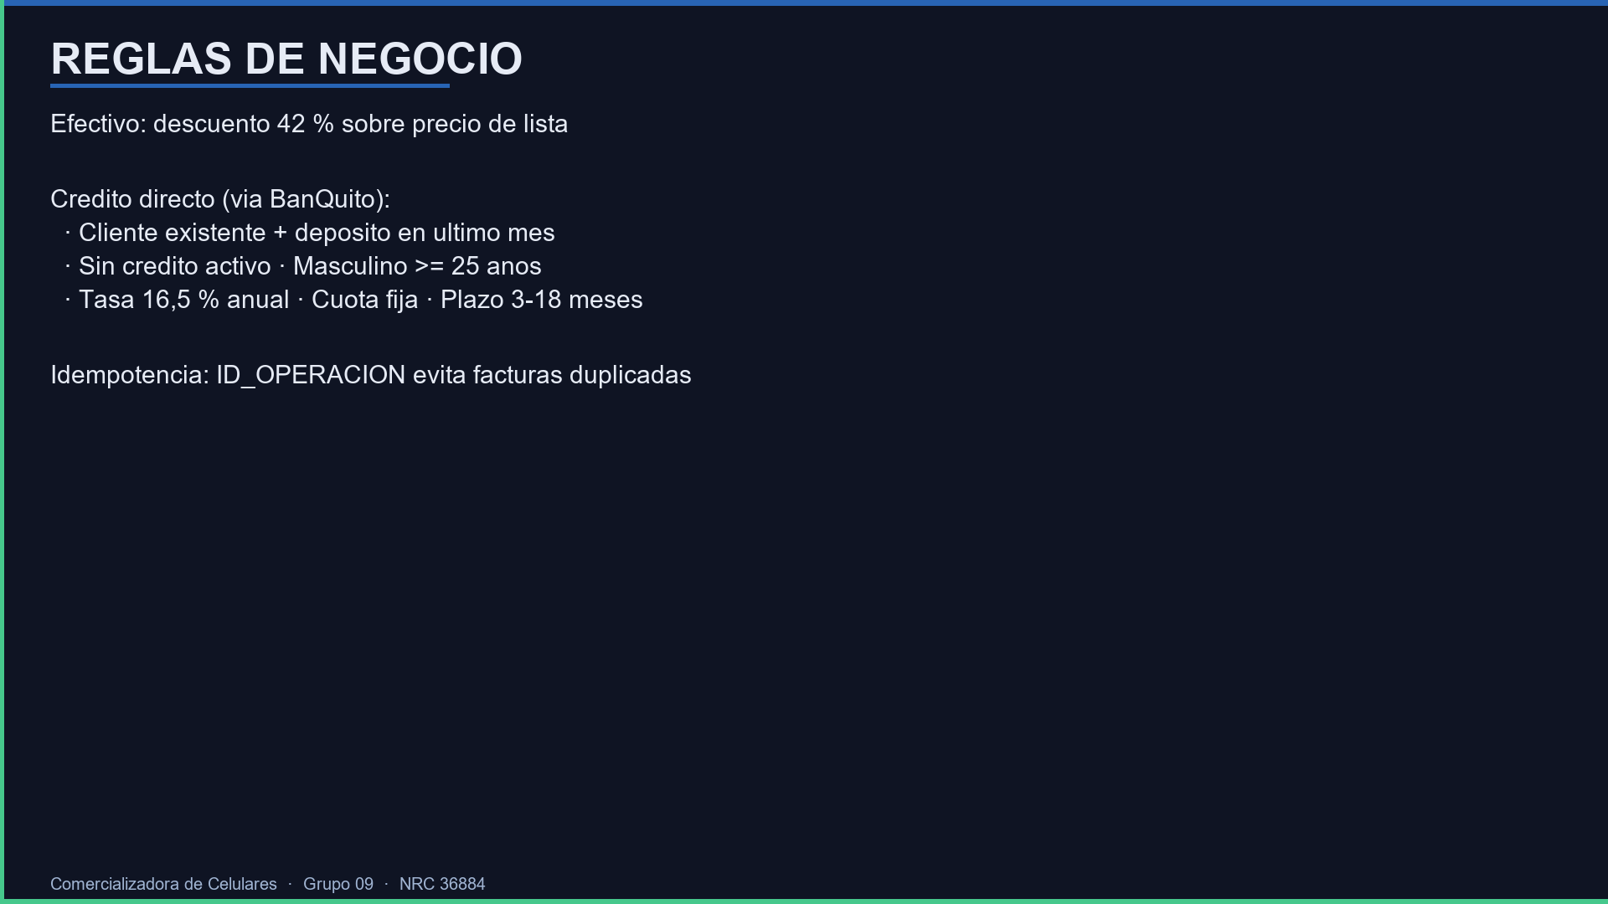
Notes:
Reglas negocio

Slide 10
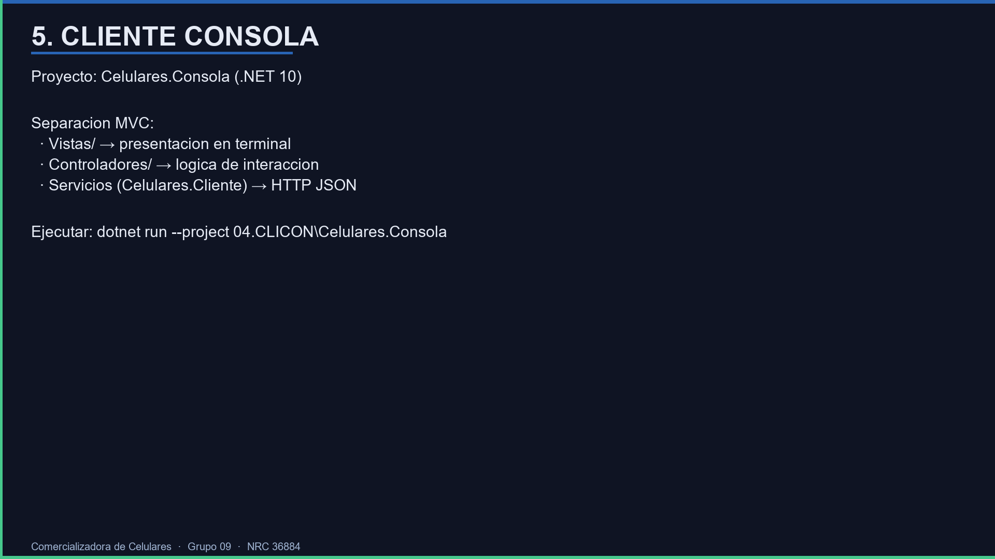
Notes:
Cliente consola

Slide 11
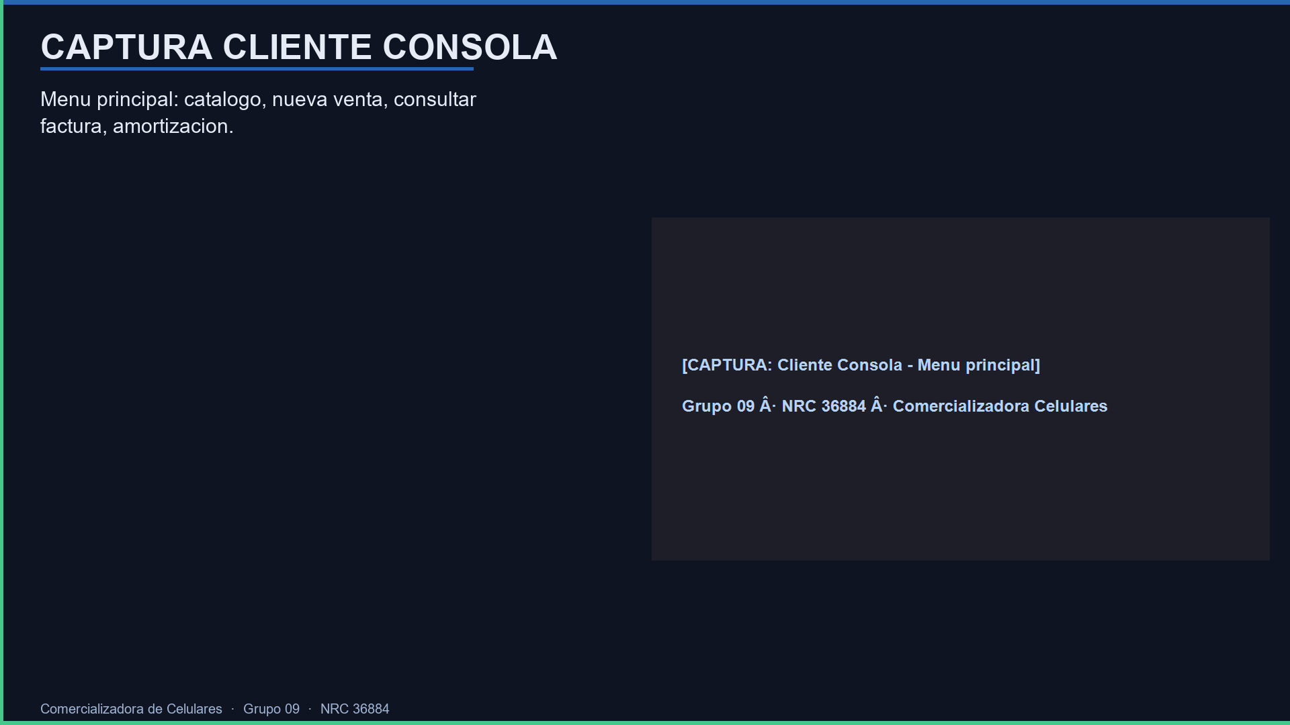
Notes:
Captura consola

Slide 12
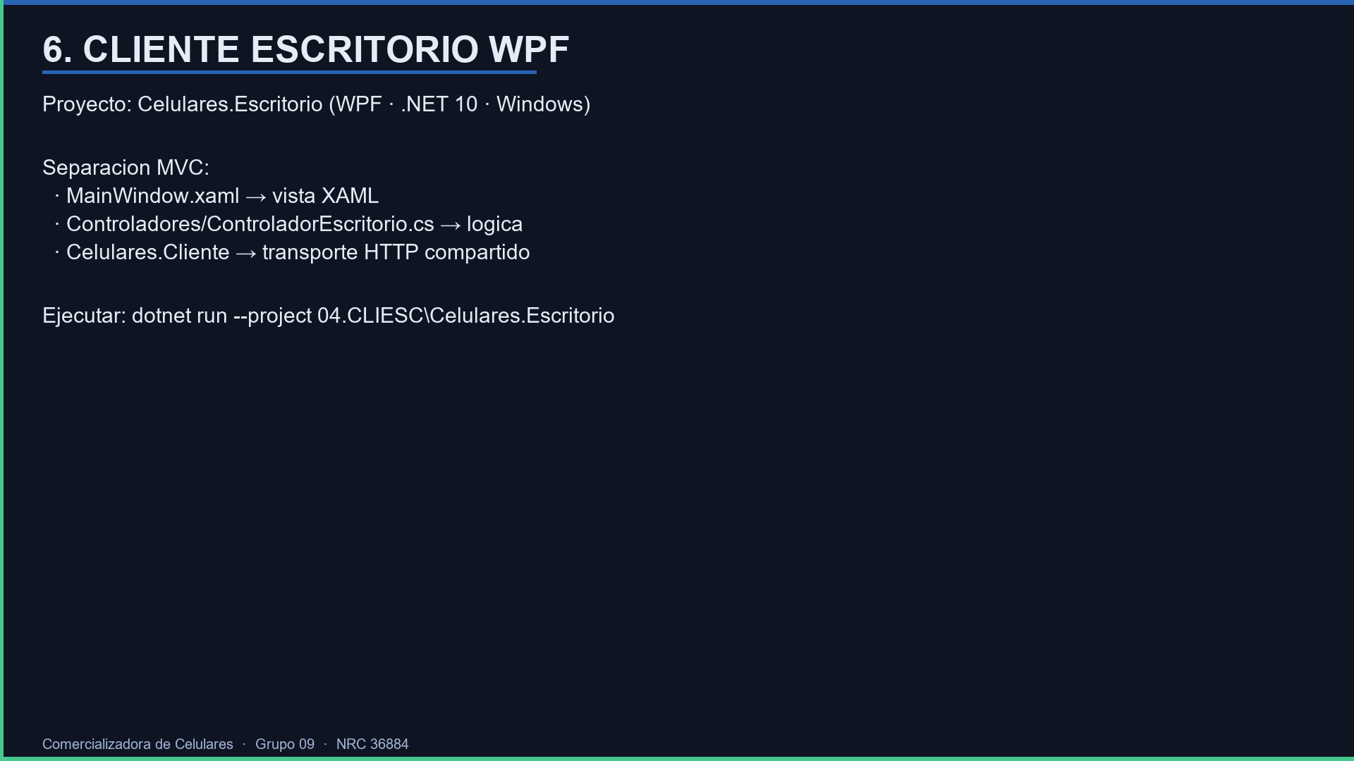
Notes:
Cliente WPF

Slide 13
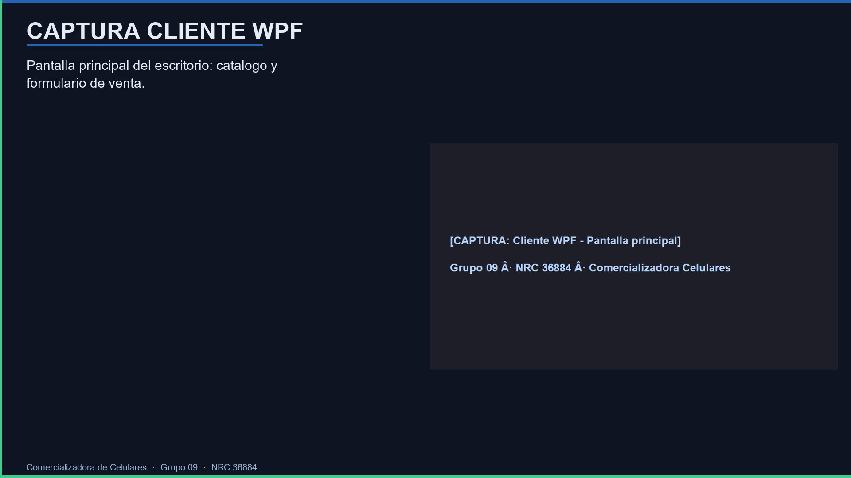
Notes:
Captura WPF

Slide 14
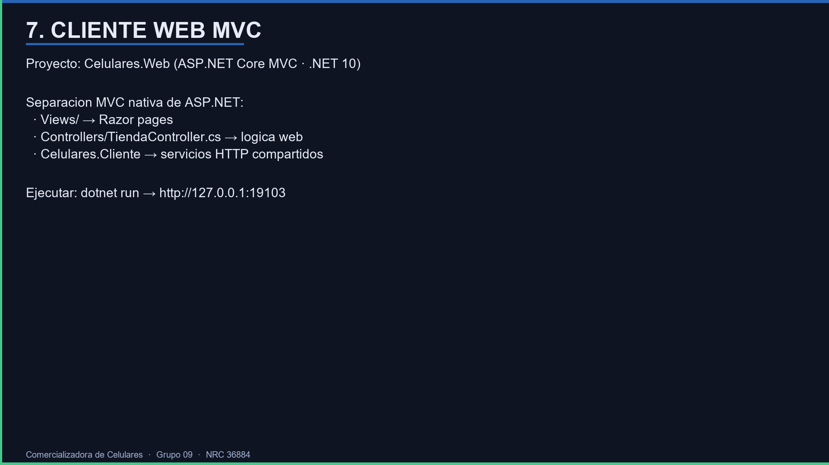
Notes:
Cliente Web

Slide 15
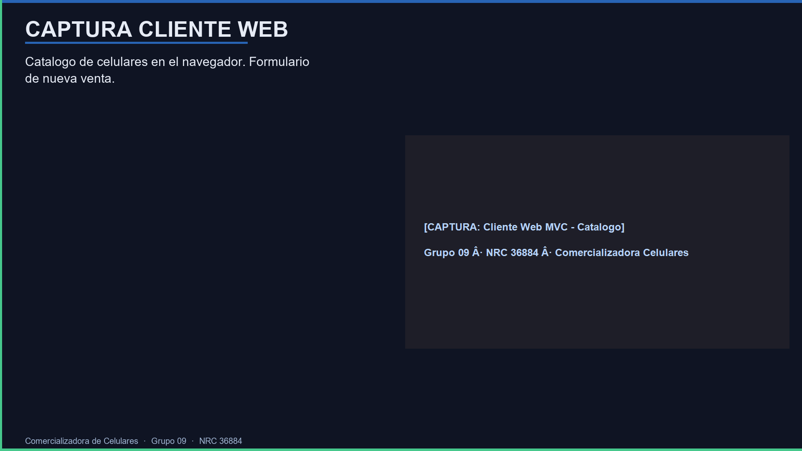
Notes:
Captura Web

Slide 16
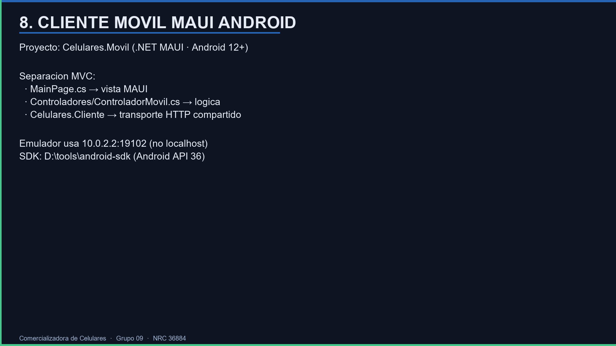
Notes:
Cliente MAUI

Slide 17
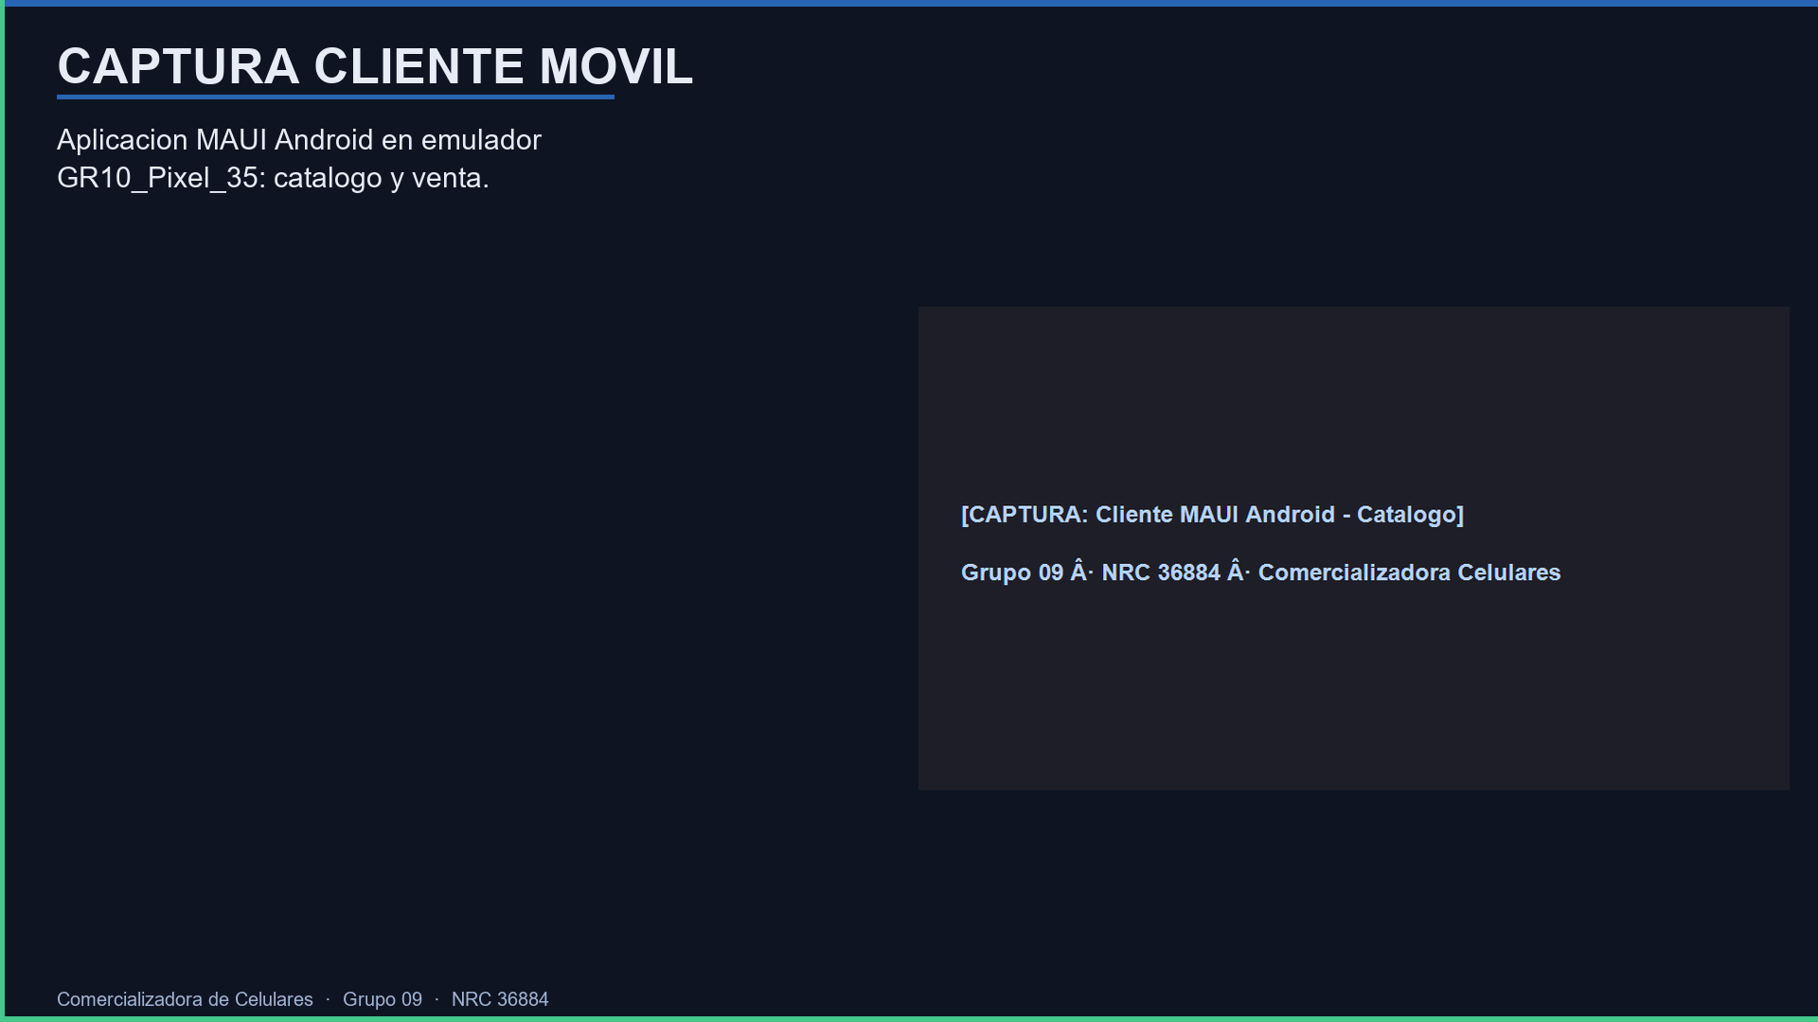
Notes:
Captura MAUI

Slide 18
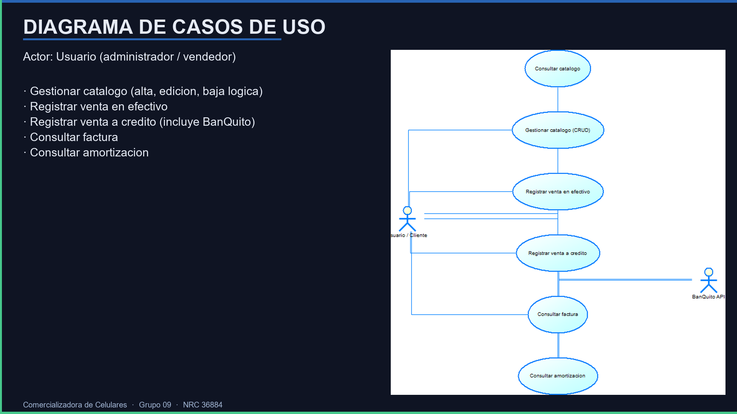
Notes:
Casos de uso

Slide 19
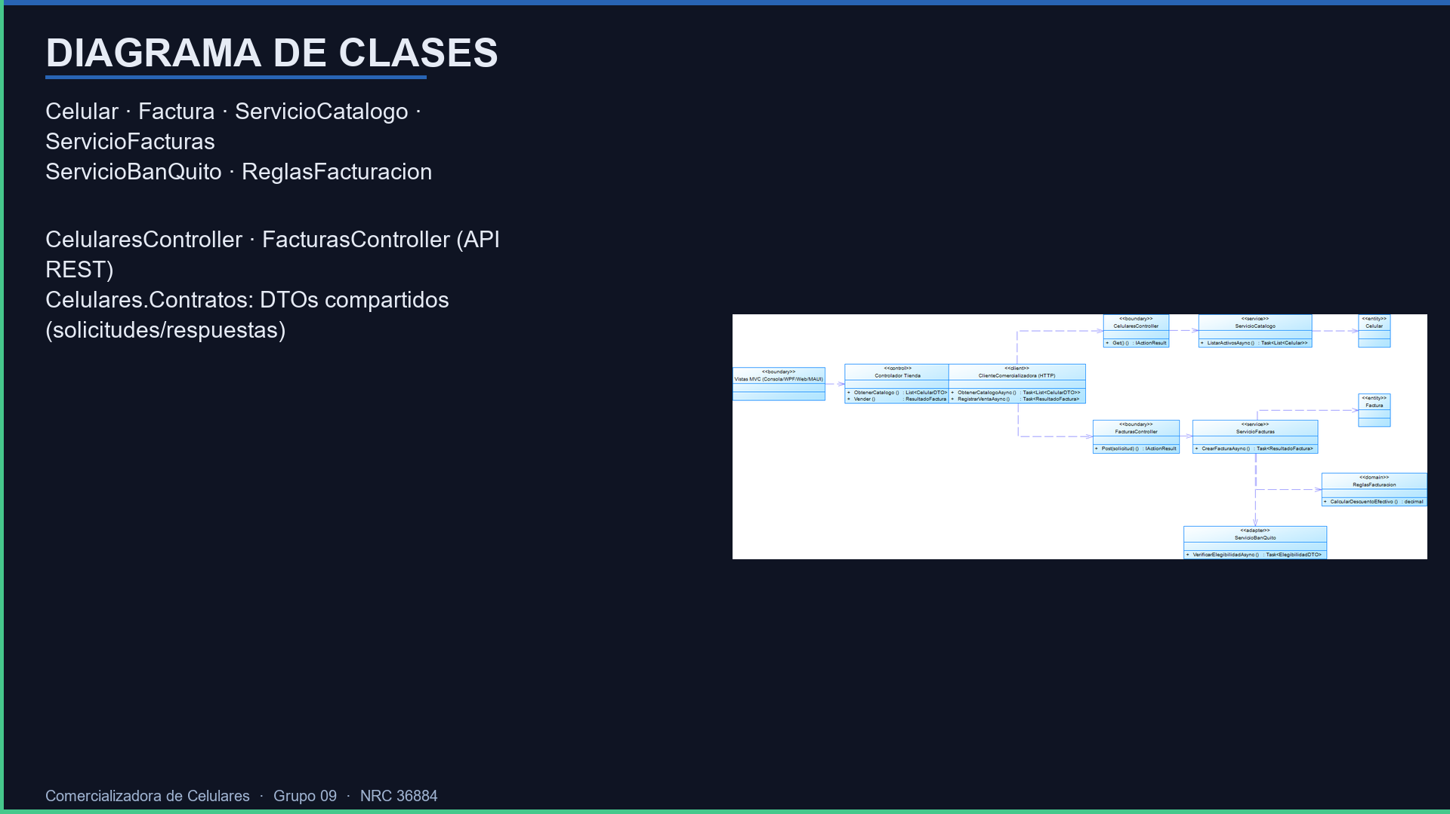
Notes:
Clases

Slide 20
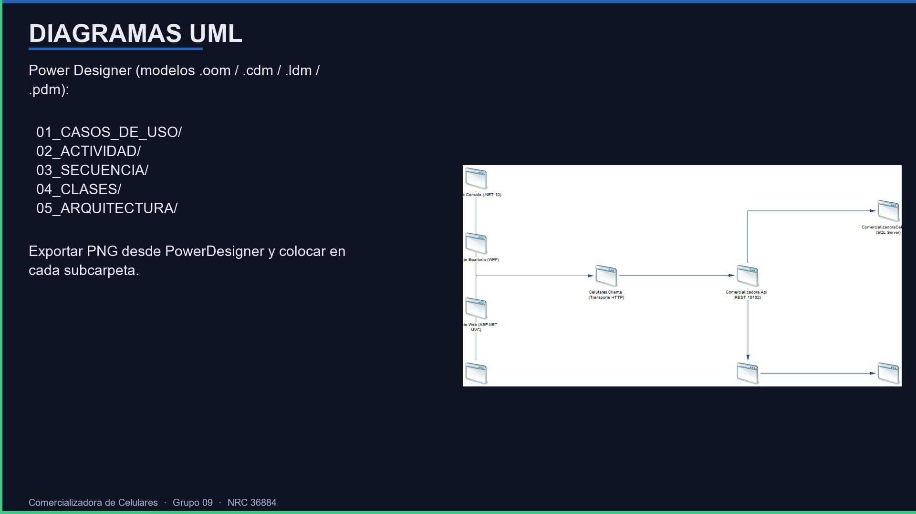
Notes:
UML

Slide 21
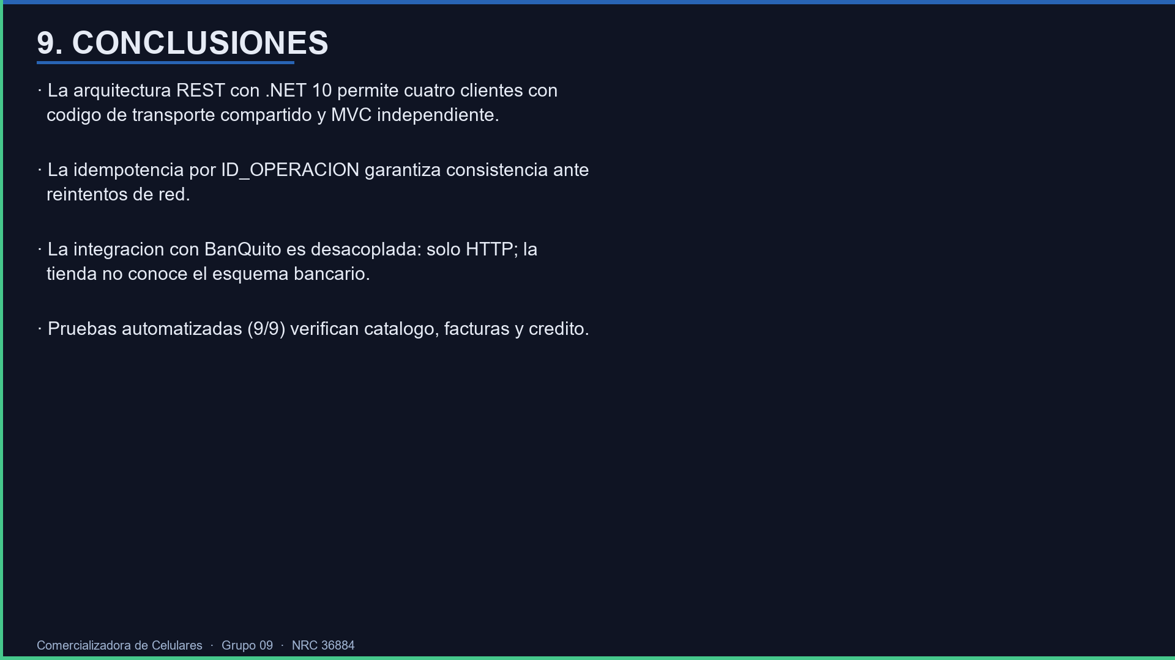
Notes:
Conclusiones

Slide 22
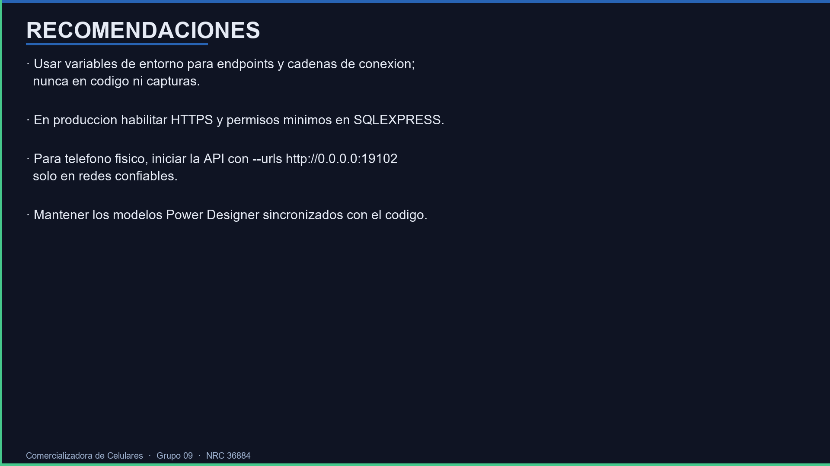
Notes:
Recomendaciones

Slide 23
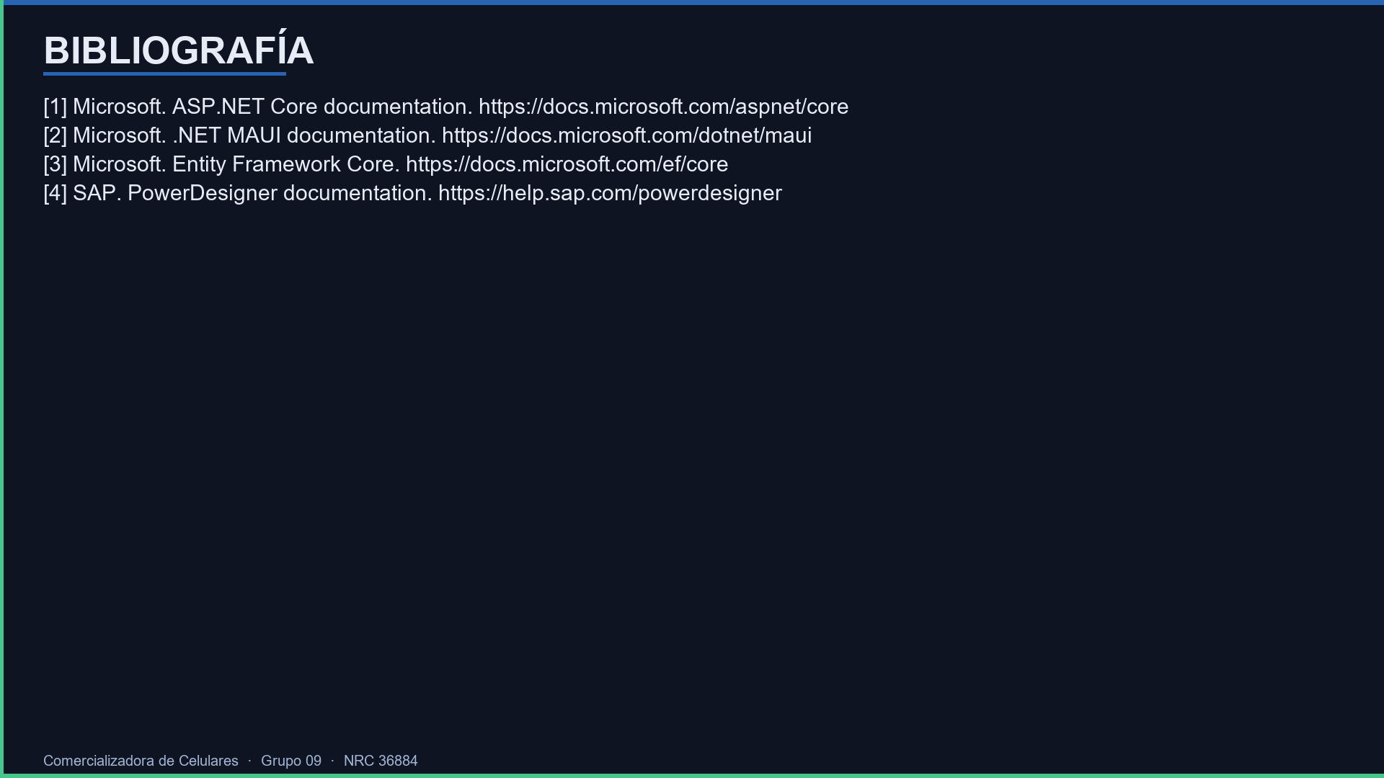
Notes:
Bibliografía

